Slide 1

CHÀO MỪNG CÁC EM ĐẾN VỚI TIẾT HỌC

Slide 2

TUẦN 28
GIAO TIẾP VÀ KẾT NỐI
BÀI 17
VIẾT: CHỮ HOA F
TIẾT 3

Slide 3
YÊU CẦU CẦN ĐẠT
1. Viết đúng chữ F cỡ vừa và cỡ nhỏ.
2. Viết đúng câu ứng dụng:
Fnh em bốn biển cùng chung một nhà.
3. Rèn tính kiên trì và cẩn thận khi viết.

Slide 4
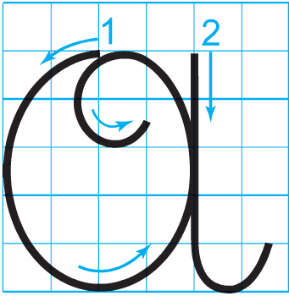
6 ô
5 ô li
Quan sát và nêu chiều cao, độ rộng của chữ hoa F?
Chữ hoa F gồm mấy nét?

Slide 5
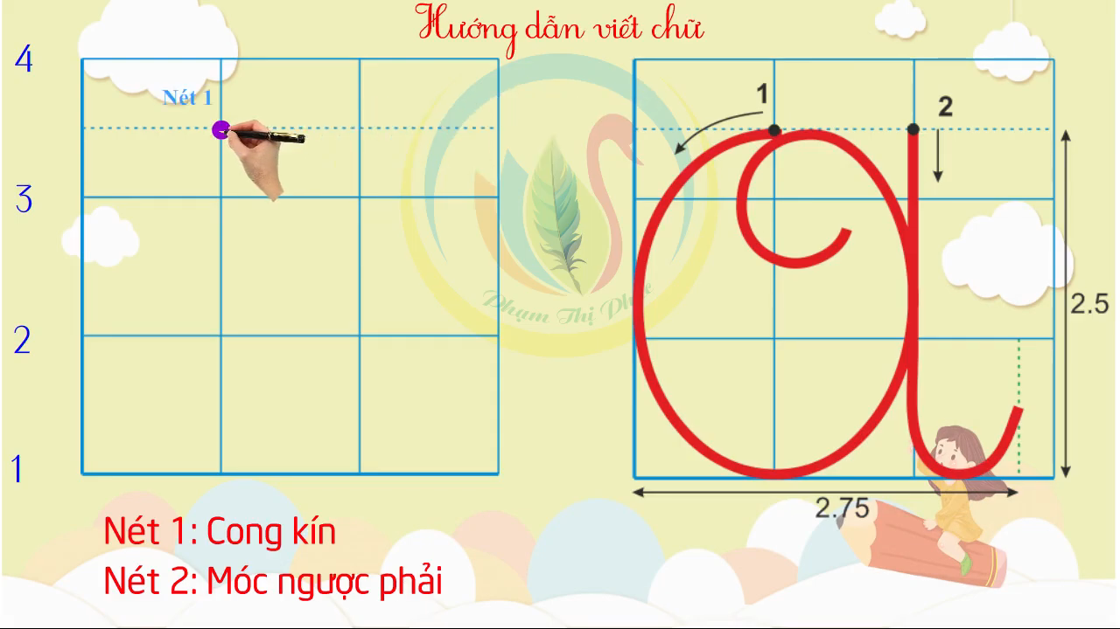
Viết chữ hoa F (Cỡ vừa)

Slide 6
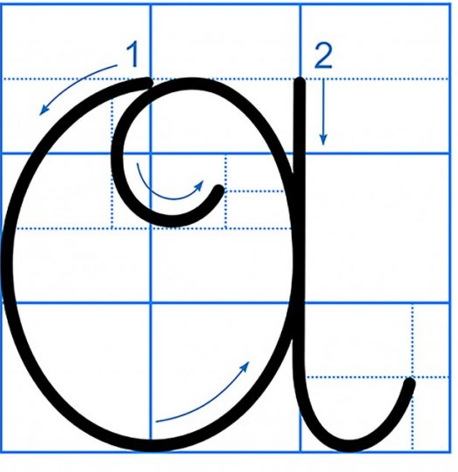
Con có nhận xét gì về chữ hoa a cỡ vừa và a cỡ nhỏ?

Slide 7

Câu ứng dụng

Slide 8

Fnh em bốn biển cùng chung một nhà.
a. Chữ cái nào được viết hoa?
b. Hãy nêu độ cao của các con chữ có trong câu ứng dụng?
c. Cách đặt dấu thanh ở các chữ như thế nào?
d. Khoảng cách giữa các chữ ghi tiếng như thế nào?

Slide 9


Fnh em bốn biển cùng chung một nhà.

Slide 10

Viết vào vở

Slide 11
YÊU CẦU CẦN ĐẠT
1. Viết đúng chữ F cỡ vừa và cỡ nhỏ.
2. Viết đúng câu ứng dụng:
Fnh em bốn biển cùng chung một nhà.
3. Rèn tính kiên trì và cẩn thận khi viết.

